Slide 1
MICROFONO DE CONDENSADOR
TECLADOS DE COMPUTADORAS
SENSOR DE HUMEDAD CAPACITIVO
Marco teórico – funcionamiento

Slide 2
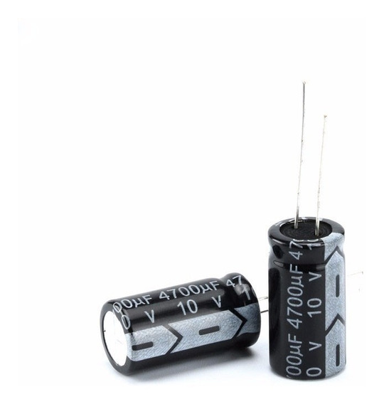
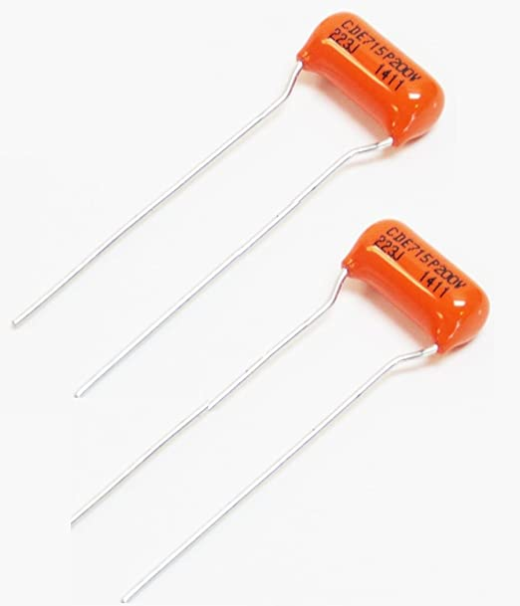
CAPACITOR
C = Eo A
d
q = C V

Slide 3
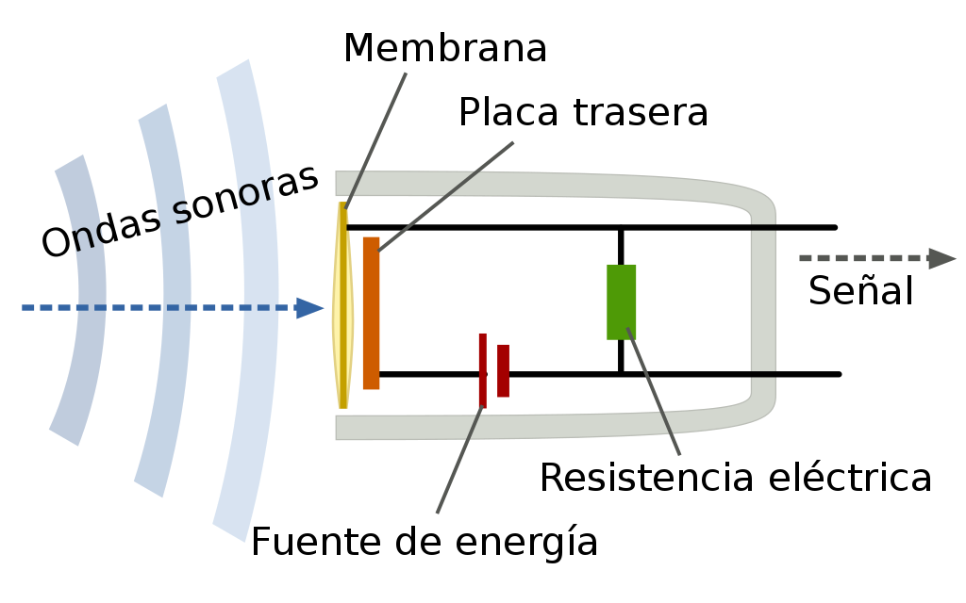
MICRÓFONO DE CONDENSADOR

Slide 4
ESQUEMA DE CIRCUITO
INPUT PLACA DE AUDIO RAM PROCESADOR
OUTPUT PLACA DE AUDIO RAM

Slide 5
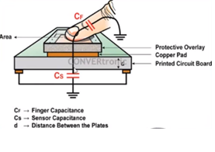
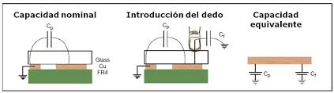

Slide 6
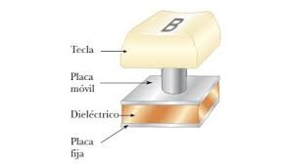
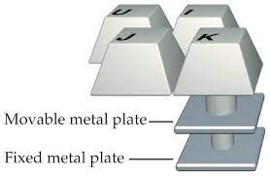

Slide 7
